Slide 1
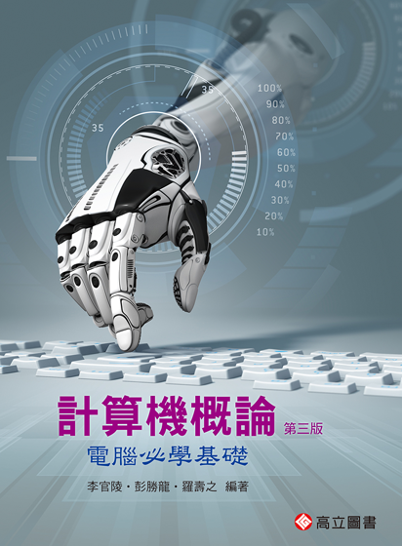
Ch13 人工智慧
李官陵 彭勝龍 羅壽之

Slide 2
人工智慧 (Artificial Intelligence, AI) 主要是指由人類製造的機器所表現出來的智慧。
科技發展日新月異，分散式運算、雲端運算、大數據分析、深度學習和CPU 及GPU 運算晶片的快速發展，2015 年Google 的AlphaGo 以5 : 0 擊敗圍棋職業棋士樊麾，寫下歷史新頁。次年又以4 : 1 擊敗九段職業棋士李世乭。

Slide 3
13.1人工智慧的發展
人工智慧通常是指透過電腦程式的執行來呈現人類智慧的技術，所謂「人工」即是由人所設計，而「智慧」則是指人類思維下的處世哲學。
人工智慧的定義是指機器以與人類相似的方式理解、思考和學習的能力，表明使用電腦類比人類智慧的可能性。
圖靈發表了一篇劃時代的論文提出「機器能思考嗎？」，文中預言了創造出具有真正智慧的機器的可能性。由於「智慧」這個詞真的很難定義，因此他提出了著名的圖靈測試 (Turing test)：如果一台機器能夠與人類對話而不被辨認出其機器身分，那麼這台機器就被認為具有智慧，所謂的對話是指只能用鍵盤輸入和螢幕輸出來溝通。這個測試能夠令人相信「會思考的機器」是可能的。

Slide 4
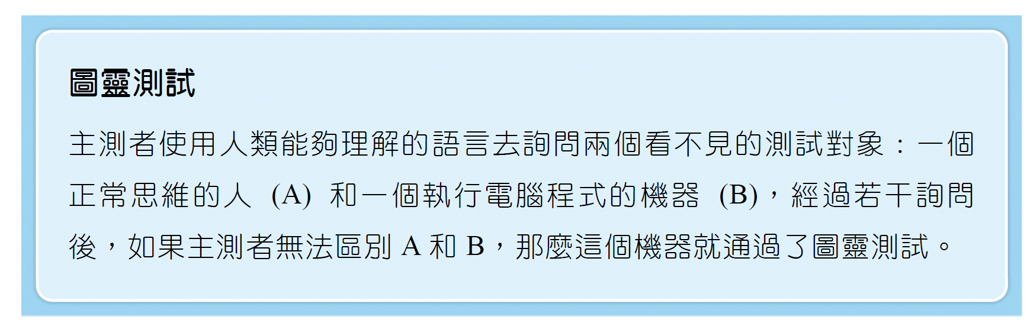
13.1人工智慧的發展

Slide 5
13.1人工智慧的發展
人的感知能力優於電腦，而電腦的運算能力則強過人類，因此早期的人工智慧發展主要是訓練電腦模仿人類的思維來解決問題。
人工智慧的方向本來就很廣泛，因為人類面臨著各式各樣的問題，並且都嘗試要去解決它們，所以有很多的子領域應勢而生。例如：機械定理證明、機器翻譯、專家系統、博弈論、模式識別、機器學習、類神經網路、機器人和智慧控制等研究領域。
接著我們選擇幾個研究領域主題來探討人工智慧。

Slide 6
13.1人工智慧的發展
將人類的思維與機器連結，首先是發展人工智慧語言，例如Lisp和Prolog 就是具推理能力的程式語言。
這方面的研究基礎在於建立知識的表示法，再建立規則，進而推導出新的知識。
例如:如果我們有下面二條知識：
( 沒有太陽，陰天 ) 和 ( 今天，沒有太陽 )
透過現有知識，我們可以推導出一條新的知識 ( 今天，陰天 )，我們就說它是有一點點智慧了。

Slide 7
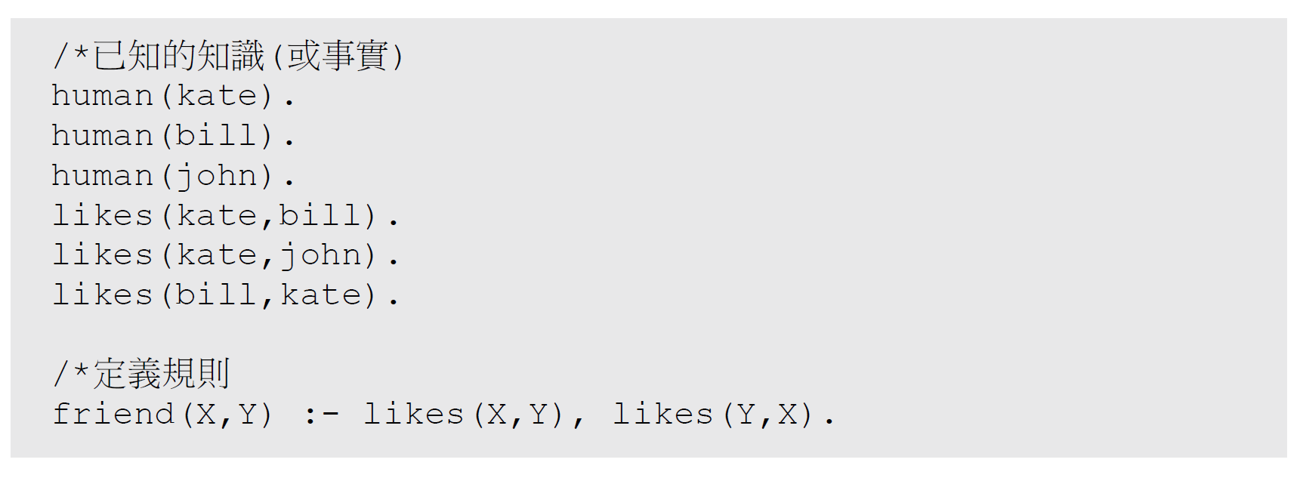
13.1人工智慧的發展
下面是一個Prolog 的程式範例：
透過Prolog 語言的推理，我們可以得知kate 和bill 是朋友，但是john 則不是bill 的朋友。

Slide 8
13.1人工智慧的發展
專家系統 (Expert System) 可以說是一種在特定領域內，具有專家水平解決問題能力的程式系統。
一個專家系統必須具備下列三個要素：
具有專家級的知識
模擬專家級的思維
達到專家級的水準

Slide 9
13.1人工智慧的發展
神經網路 (Neural Network) 或稱類神經網路是一個應用非常廣泛技術，它是一種模仿生物神經網路 ( 指動物的中樞神經系統，特別是大腦 ) 的結構和功能的數學計算模型，可以對函式進行估計或求近似值。
一般而言，神經網路使用比較多的統計學方法來模擬，類似人一樣具有簡單的決定能力和簡單的判斷能力，這種方法比起專家系統使用的邏輯學推理演算更具有優勢。

Slide 10
13.1人工智慧的發展
機器學習 (Machine Learning)主要是設計和分析一些讓電腦可以自動「學習」的演算法。機器學習演算法是可以從資料中自動分析獲得規律，並利用規律對未知資料進行預測的演算法。
近來所提的深度學習(Deep Learning) 即是機器學習的進一步延伸。

Slide 11
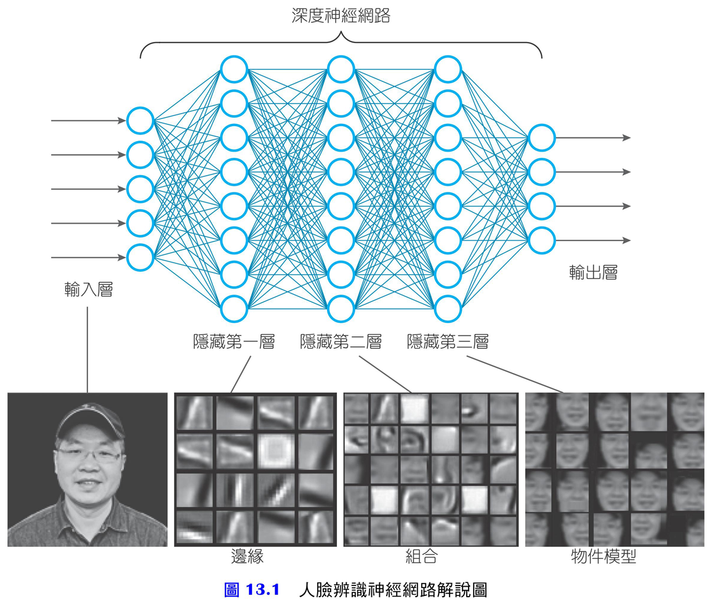
13.1人工智慧的發展

Slide 12
13.1人工智慧的發展
近年來拜GPU (Graphics Processing Unit) 圖形處理單元快速發展之賜，解決了很多計算問題。
GPU 加速運算提供前所未有的應用效能，能將應用程式中運算密集的工作負載轉移到GPU，並由CPU 執行其他程式碼。從使用者角度來看，應用程式的執行速度明顯變快許多了。
比較CPU 和GPU 處理任務的方式，就可輕鬆了解兩者之間的差異。
CPU 含有數顆核心，用來為循序的序列處理進行最佳化。
GPU 則含有數千個更小型且更高效率的核心，專為同時處理多重任務進行最佳化。

Slide 13
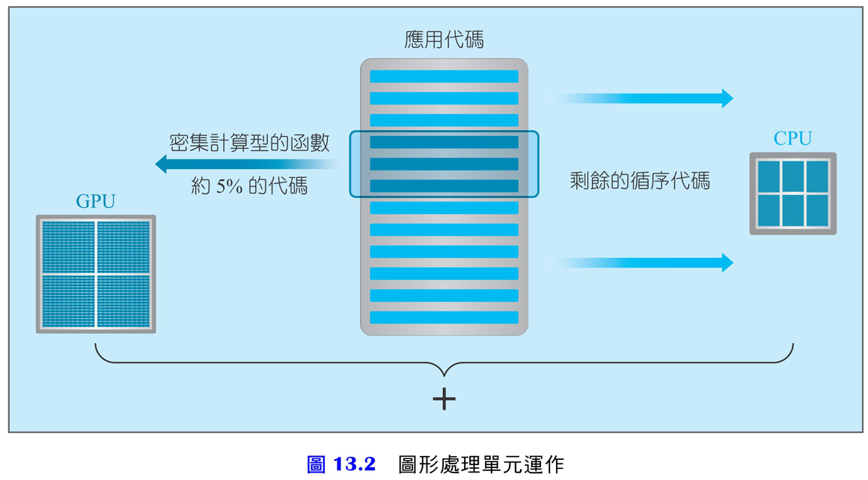
13.1人工智慧的發展

Slide 14
13.1人工智慧的發展
無疑的，在人工智慧的發展史上，不是只有那些早期的分支領域成就了今日的發展，電腦網路 ( 分散式處理 )、電腦硬體 ( CPU 和GPU ) 和演算法等等各方面的精進才成就了整個人工智慧的突飛猛進。
人工智慧在醫療衛生中的應用研究主要集中在癌症、神經系統和心血管疾病方面，因為這些疾病是導致殘疾和死亡的主要原因。在傳染性和慢性疾病的診斷上也受到了相當大的關注。

Slide 15
13.1人工智慧的發展
AlphaGo，2017 年5 月它擊敗了世界第一的圍棋高手。
AlphaGo Zero 最大成就是能夠從零開始，透過自我學習的方式來下圍棋。甚至靠著自我學習，AlphaGo Zero 在短短的36 小時後，就摸索出所有基本且重要的圍棋知識，這意味著機器學習出現了另一條和過去不同的可能性：不需靠大量的訓練資料，也可以建立高品質的機器學習模型。
AlphaGo 的首席工程師黃士傑就表示「關鍵就是增強式學習 (Reinforcement Learning)的突破」。

Slide 16
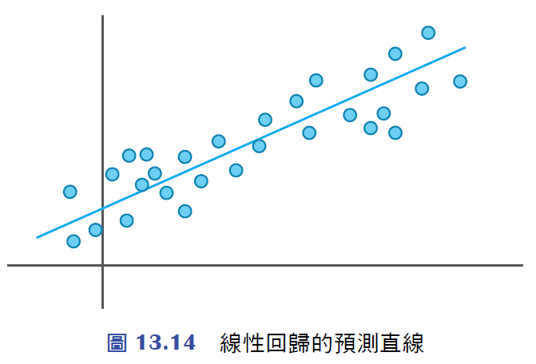
13.2人工智慧演算法
線性回歸 (Linear Regression)
線性回歸可能是最流行的機器學習演算法。它的目的就是在一群資料點中找出一條直線，並且讓這條直線盡可能地凝聚這群資料點。
以二維平面來說，ax+by =c 代表一條線。

Slide 17
13.2人工智慧演算法
演算法最常使用的技術是最小平方法 (Least of squares)。
給定一條線，每一個點就可以算出到該線的垂直距離，所有點垂直距離的平方合就是到該線的總距離，給定一群點，線性回歸就是找出總距離最小的那條線。
通常可以用這條線來預測未來的值！例如：房價的漲幅或是產品的銷量。
另一個類似概念稱為邏輯回歸 (Logistic regression)，但邏輯回歸的結果只能有兩個值 (1 或0)。
比較適合用來預測是否可以通過檢驗，或是用來預測用戶對產品的購買偏好。

Slide 18
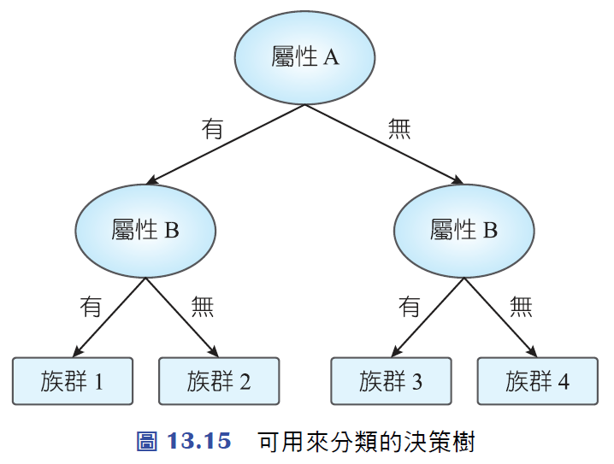
13.2人工智慧演算法
決策樹 (Decision Trees)
決策樹是一個多步驟的動作，它通常用在節點 ( 物件 ) 的分類。
每一個橢圓節點是內部節點，我們根據可用的特徵屬性詢問有關資料的問題，左右分支代表可能的答案。最終節點即葉節點 ( 方形節點 ) 對應於一個預測值。

Slide 19
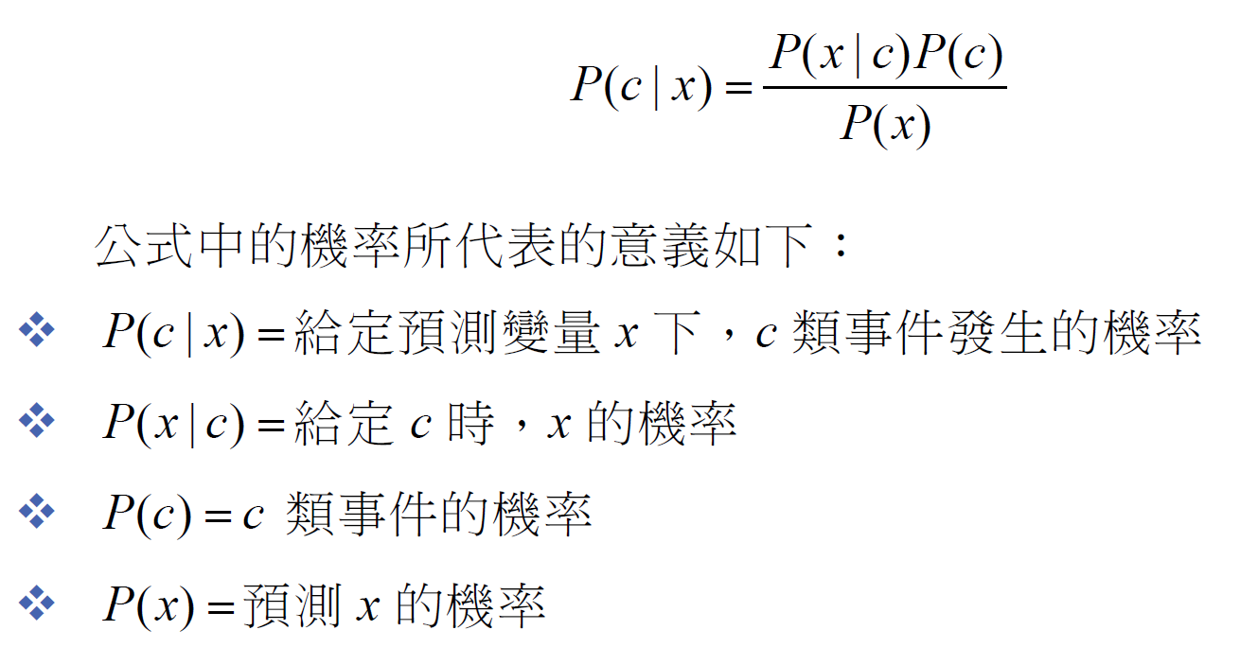
13.2人工智慧演算法
單純貝氏分類器 (Naive Bayes Classifier)
單純貝氏是一種構建分類器的簡單方法，主要是基於貝氏定理，即兩個條件之間的關係。
它測量每個類群的機率，這個演算法用於分類問題，它可以得到一個二進位“是/非”的結果。主要使用的機率方程式如下：

Slide 20
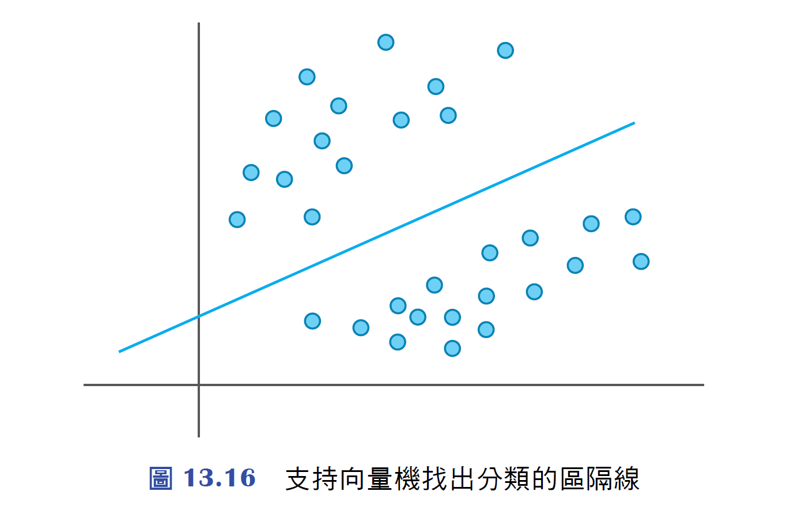
13.2人工智慧演算法
支持向量機 (Support Vector Machine, SVM)
是一種用於分類問題的監督演算法。支持向量機試圖在資料點之間找出一條線，以最大間隔把資料點分開。
如果我們有n個輸入特徵，那麼資料就是在n 維空間中，這個分隔線就被稱為超平面 (Hyperplane)，每一種特徵也叫做類標籤。

Slide 21
13.2人工智慧演算法
K-近鄰演算法 (K-Nearest Neighbors, KNN)
K-近鄰演算法非常簡單。簡單的說就是一個物件的屬性值由最接近它的K 個鄰居來決定，一般是採多數決，鄰近的意思是靠距離來決定，它可以是歐基里得距離 (Euclidean distance)、曼哈頓距離 (Manhattan distance) 或其他可定義距離的函數，當然K 的選擇也會是演算法成功的關鍵。

Slide 22
13.2人工智慧演算法
K-均值演算法 (K-Means)
K-均值演算法是通過對資料集進行分類來做分群的，它是一種無監督學習演算法。
它根據每個數據點的特徵，將每個數據點反覆運算地分配給K 個群中的一個群，分配的依據就是距離那一個群的中心近，就分配給那個群。
生活中，K-均值演算法在詐欺檢測中扮演了重要角色，在汽車、醫療保險和保險詐欺檢測領域中也廣泛應用。

Slide 23
13.2人工智慧演算法
人工神經網路 (Artificial Neural Networks, ANN)
人工神經網路可以處理大型複雜的機器學習任務。神經網路本質上是一組帶有權值的邊和節點組成的相互連接的層，稱為神經元。
在輸入層和輸出層之間，我們可以插入多個隱藏層。

Slide 24
13.2人工智慧演算法
降維演算法 (Dimensionality reduction)
很多演算法我們都是用二維空間的點來做說明，通常一個維度代表一個屬性，因此維度越大要做機器學習或分類，問題就變得越複雜，這就意味著訓練極其緩慢，而且很難找到一個好的解決方案，這一問題，通常被稱為“維數災難”(Curse of dimensionality)。
主成分分析 (Principal Component Analysis, PCA) 是目前最流行的降維技術。
通過將資料集壓縮到低維度的線或超平面來降低資料集的維數。
盡可能地保留了原始資料的顯著特徵。

Slide 25
13.3人工智慧的未來
資訊爆炸後所引發的倫理問題，一般可以用下面三個面向討論：
資料和隱私倫理
演算法倫理和道德
實踐倫理和價值觀

Slide 26
13.3人工智慧的未來
人工智慧不同於傳統的電腦演算法，它能夠根據積累的經驗進行自我訓練。這種獨特的功能使人工智慧能夠在相同的情況下，根據先前執行的操作，採取不同的行動。
現行法律都不承認人工智慧是一個法律主體，這意味著人工智慧對其造成的損害不承擔個人責任。那麼誰對人工智慧的行為造成的損害負責呢？因此，人工智慧的發展及其不斷增長的實際應用，需要法律法規來框架。

Slide 27
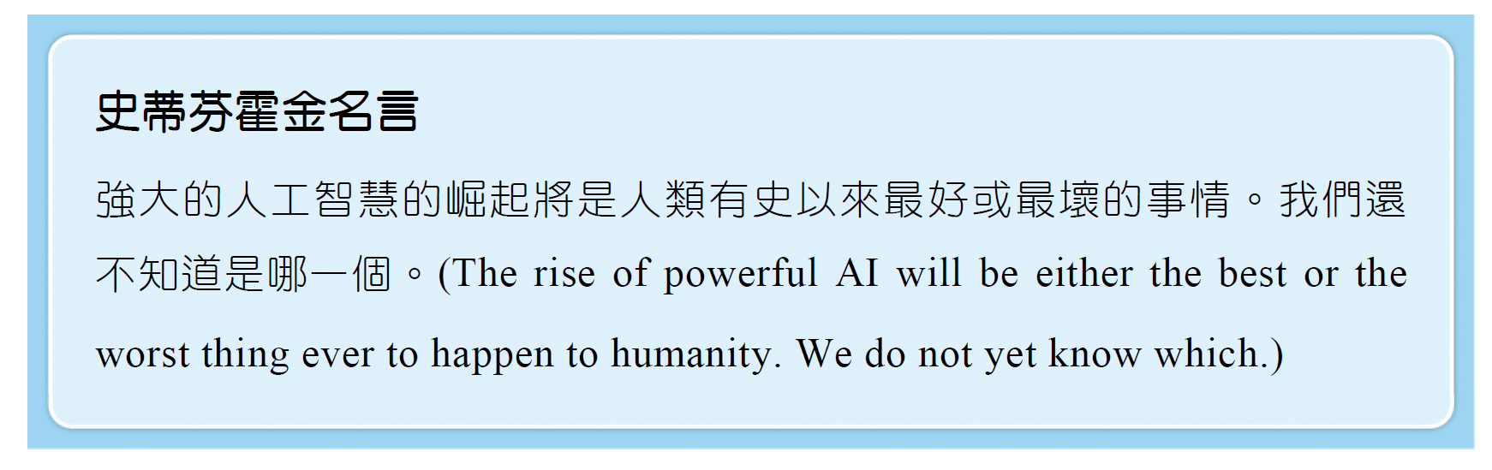
13.3人工智慧的未來

Slide 28

THE END

